Slide 1
3º
AULA 13
MÚSICA POPULAR BRASILEIRA
ARTE
1º BIMESTRE
ENSINO FUNDAMENTAL – ANOS INICIAIS

Slide 2
Música popular brasileira: matrizes estéticas e culturais.
Identificar e apreciar a música popular brasileira de diferentes épocas.
Notes:
(EF03AR13) Experimentar, identificar e apreciar músicas próprias da cultura popular brasileira de diferentes épocas, incluindo-se suas matrizes indígenas, africanas e europeias.
(EF15AR24) Caracterizar e experimentar brinquedos, brincadeiras, jogos, danças, canções e histórias de diferentes matrizes estéticas e culturais.

Slide 3
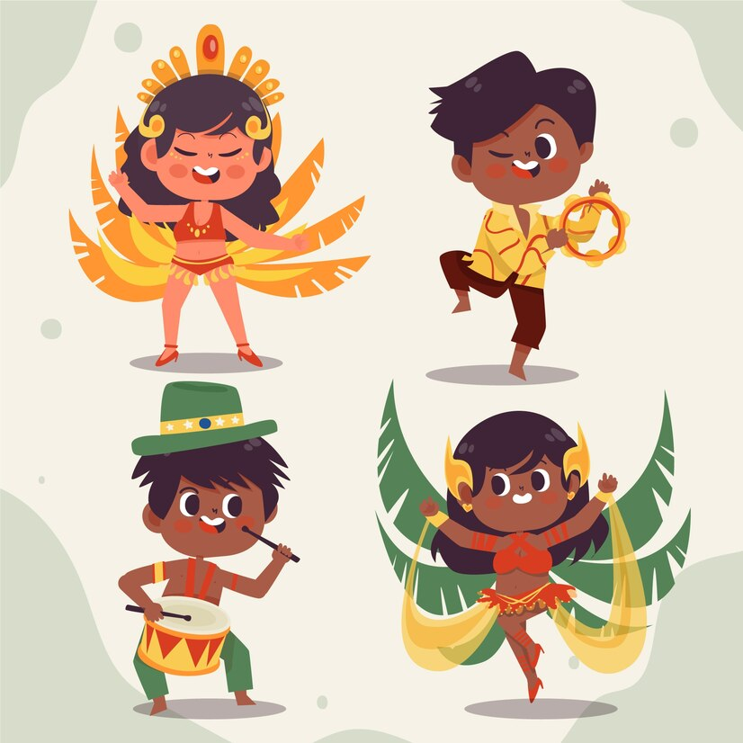
PARA COMEÇAR
Matrizes estéticas e culturais
Você sabe o que é a cultura de um povo?
Será que as crianças de outros povos e lugares brincam e dançam da mesma forma que nós aqui no Brasil?
Você já ouviu falar de matrizes estéticas e culturais?
Notes:
https://br.freepik.com/vetores-gratis/colecao-plana-de-personagens-do-carnaval-brasileiro_21830466.htm#page=3&query=povos%20diferentesm%C3%BAsica%20popular%20brasileira&position=31&from_view=search&track=ais&uuid=83146143-7d60-4b04-a929-a7cf6c95f629

Slide 4
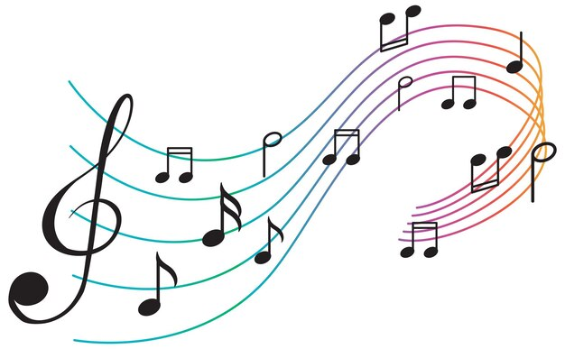

PARA COMEÇAR
Matrizes estéticas e culturais
Você sabe quais são as matrizes estéticas e culturais brasileiras?
O que você entende por algo que é popular?
Você sabe o que é música popular? Cite uma que você conhece.
Notes:
https://br.freepik.com/vetores-gratis/ilustracao-plana-do-carnaval-brasileiro_22111148.htm#page=3&query=musica%20popular&position=33&from_view=search&track=ais&uuid=4f90b8c5-4b0d-4713-829e-1a0d8b906db5; https://br.freepik.com/vetores-gratis/simbolos-musicais-ondulam-em-fundo-branco_21185665.htm#page=3&query=m%C3%BAsical&position=44&from_view=search&track=sph&uuid=0a4b7c37-2e2c-4afd-9e31-0e5dd0835040

Slide 5
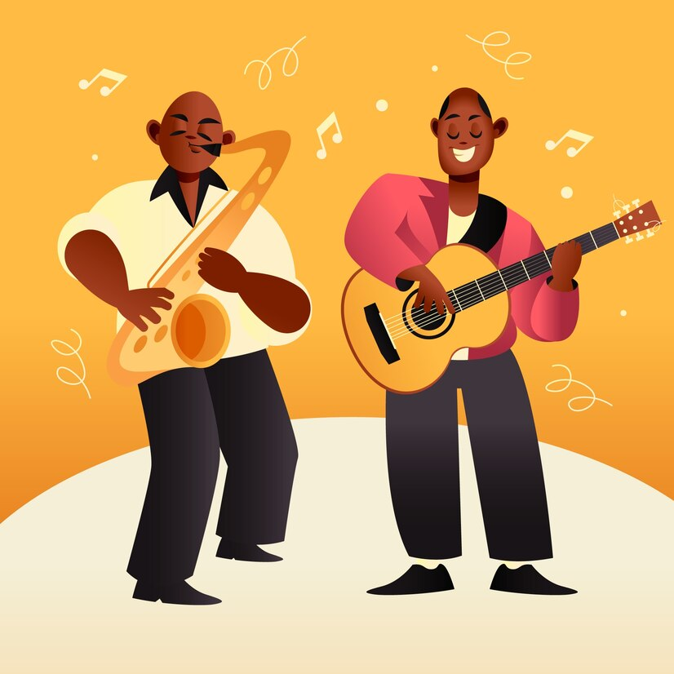
O QUE É?
A cultura de um povo
Podemos dizer que a cultura é o conjunto de saberes, tradições, hábitos, comportamentos, costumes e modos de fazer de um determinado grupo.
A cultura de um povo é transmitida entre gerações, por exemplo, por meio das festas folclóricas, da música, das brincadeiras, das danças, da culinária etc.
Notes:
https://br.freepik.com/vetores-gratis/ilustracao-de-banda-de-musica-latina_30121173.htm#page=3&query=musica%20popular&position=7&from_view=search&track=ais&uuid=4f90b8c5-4b0d-4713-829e-1a0d8b906db5

Slide 6
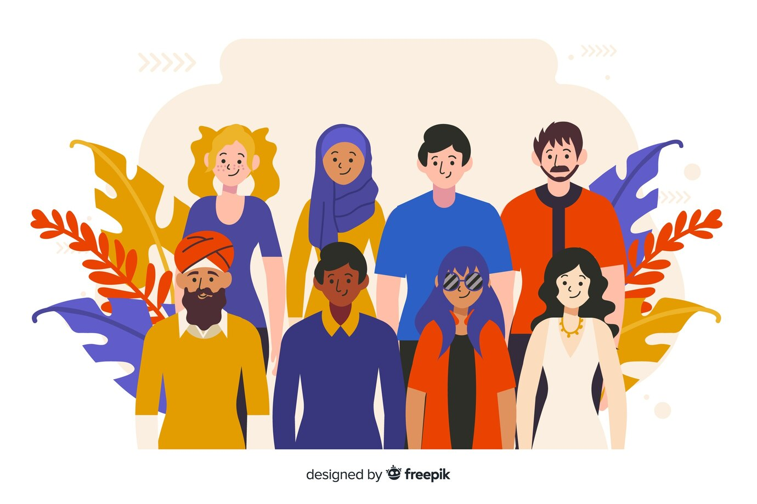
O QUE É?
Povos diferentes, culturas diferentes
Cada região, não só do Brasil, mas do mundo inteiro, possui costumes próprios na dança, na música, nas brincadeiras, que caracterizam a cultura do lugar onde vivem.
Portanto, as brincadeiras, as canções e as tradições são diferentes entre povos diferentes.
Notes:
https://br.freepik.com/vetores-gratis/diversidade-cultural_4589981.htm#query=povos%20diferentes&position=22&from_view=search&track=ais&uuid=b265473d-68a4-42d1-9621-b0d96768a525

Slide 7
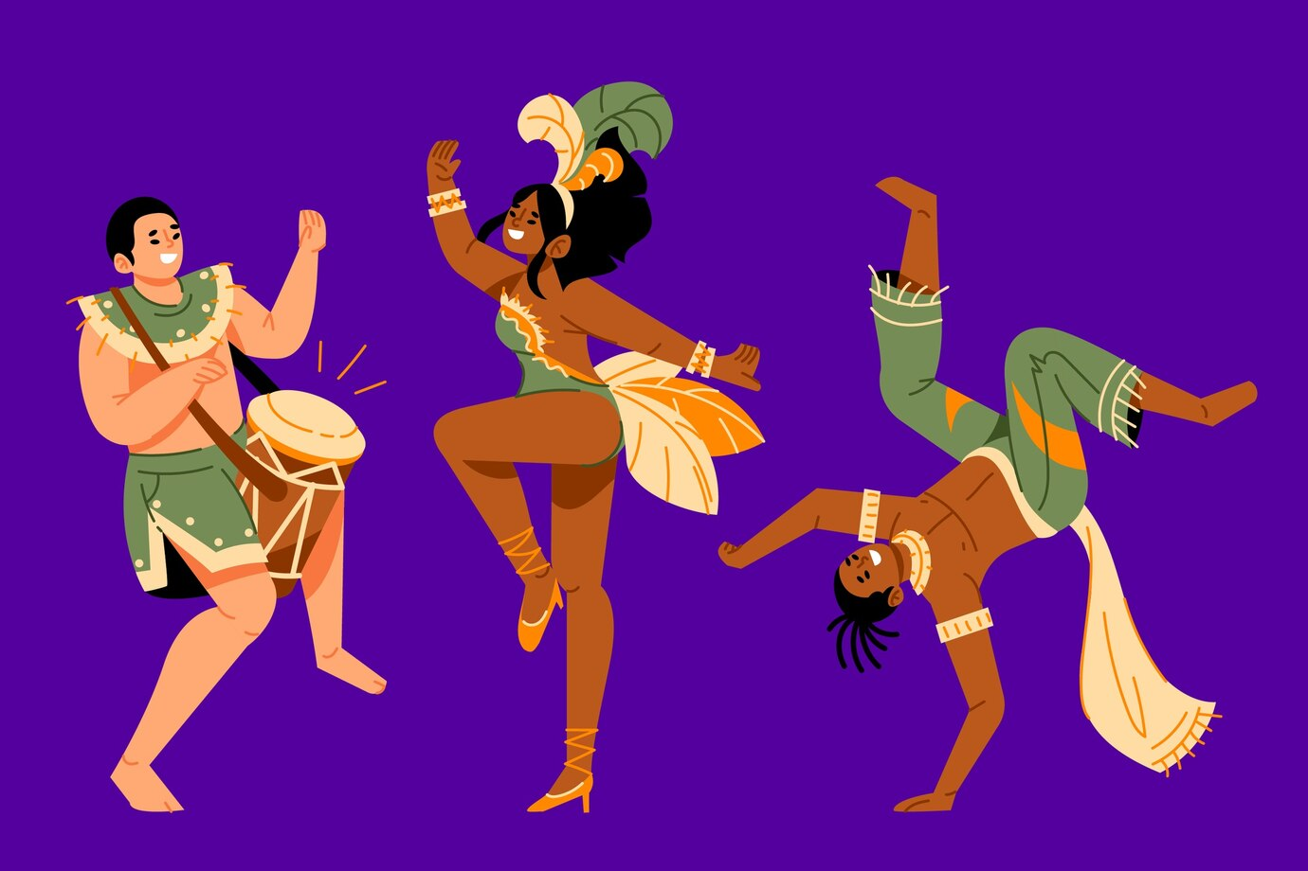
O QUE É?
Matrizes estéticas e culturais
Matrizes estéticas e culturais representam as formas de expressão e os costumes inerentes à arte de uma etnia, um povo, uma nação.
As principais matrizes estéticas e culturais que compõem a cultura brasileira são as:
matrizes indígenas;
matrizes africanas;
matrizes europeias.
Notes:
https://br.freepik.com/vetores-gratis/colecao-plana-de-personagens-do-carnaval-brasileiro_21830470.htm#query=povos%20diferentesm%C3%BAsica%20popular%20brasileira&position=4&from_view=search&track=ais&uuid=83146143-7d60-4b04-a929-a7cf6c95f629

Slide 8
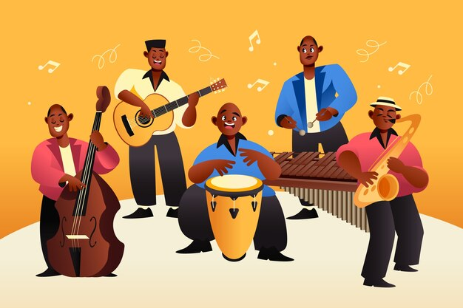
O QUE É?
Música popular brasileira
Popular caracteriza algo que pertence ao povo. Sendo assim, quando falamos de música popular brasileira, estamos nos referindo às músicas que tradicionalmente representam as manifestações culturais do nosso país e que estão ao alcance de toda a população.
Notes:
https://br.freepik.com/vetores-gratis/ilustracao-de-banda-de-musica-latina_30121178.htm#query=povos%20diferentesm%C3%BAsica%20popular%20brasileira&position=1&from_view=search&track=ais&uuid=83146143-7d60-4b04-a929-a7cf6c95f629

Slide 9

O QUE É?
A primeira marchinha de carnaval brasileira
De 1899, “Abre alas” foi composta por Francisca Edviges Neves Gonzaga (Chiquinha Gonzaga), compositora, instrumentista e maestrina brasileira.
Chiquinha Gonzaga foi a primeira mulher a reger uma orquestra popular no Brasil.
“Abre alas” é uma das músicas mais populares do Brasil.
Ó abre alas!
Que eu quero passar (bis)
Eu sou da lira
Não posso negar (bis)
Ó abre alas!
Que eu quero passar(bis)
Rosa de Ouro
É que vai ganhar (bis)
“Abre alas” – Chiquinha Gonzaga
https://www.youtube.com/watch?v=41NMvcONa0I
Notes:
Caro professor, para saber mais, acesse:
BRAGA, Wandrei. Ó Abre Alas, o hino carnavalesco. ChiquinhaGonzaga.com. Disponível em: https://chiquinhagonzaga.com/wp/o-abre-alas-o-hino-carnavalesco/. Acesso em: 31 out. 2024.

Slide 10
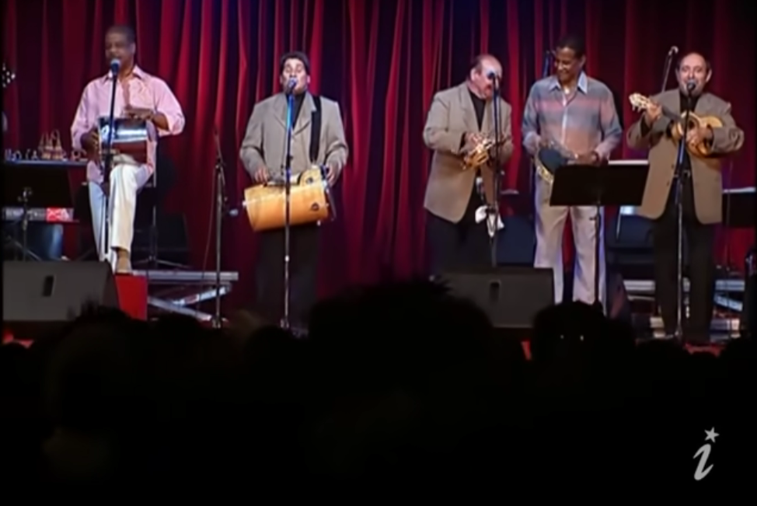
PRATICANDO
Vamos apreciar
O samba surgiu no século XX, com a influência da cultura africana em nosso país;
Vamos assistir a um vídeo de um grupo muito conhecido no Brasil;
O grupo Demônios da Garoa foi formado em 1943, na cidade de São Paulo;
Esse grupo existe até os dias de hoje com novos integrantes e preserva seu estilo musical.
Demônios da Garoa – “Trem das Onze”
https://www.youtube.com/watch?v=IgIdKSv6pl8
Notes:
Caro professor, para saber mais sobre os artistas do vídeo, acesse o link:
DEMÔNIOS DA GAROA. [página inicial]. Disponível em: https://www.demoniosdagaroa.com.br/. Acesso em: 31 out. 2024.

Slide 11
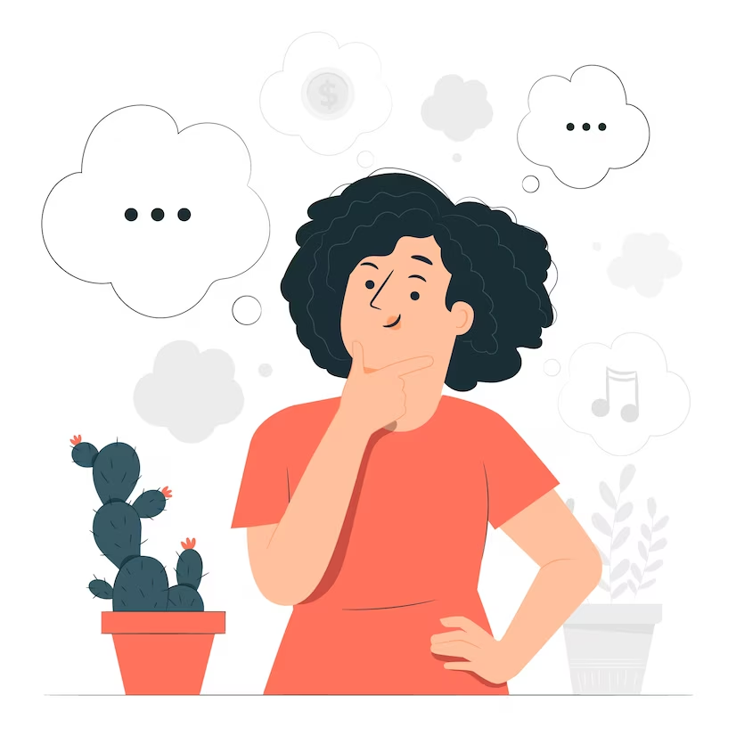
PRATICANDO
Sobre o vídeo
Você já tinha ouvido falar no grupo de música Demônios da Garoa?
Você conhece alguma outra música desse grupo musical? Você conhece outras com esse estilo musical?
Na próxima aula, vamos falar mais sobre a música popular brasileira e abordar essa e outras matrizes estéticas e culturais.
Notes:
https://br.freepik.com/vetores-gratis/ilustracao-do-conceito-de-mulher-pensando_20603158.htm#query=pensando&position=2&from_view=search&track=sph&uuid=abbb47f2-3053-4700-852b-f7779a6fee43

Slide 12

SISTEMATIZANDO
TODO MUNDO ESCREVE
Vamos listar as músicas populares que conhecemos?
Em seu caderno, faça uma tabela conforme o exemplo ao lado.
Pense nas músicas de que você gosta atualmente, e também nas que você conhece desde bem pequeno.
Escreva o nome de quem canta e o nome da música nas colunas de sua tabela.
Depois, socialize suas escolhas com toda a turma e observe as preferências de seus colegas.
Cantor | Música
Notes:
Todo mundo escreve -
Objetivo: incentivar a expressão escrita para desenvolver o pensamento crítico e engajamento.
Como funciona: o professor dá uma questão ou tema e solicita que todos os estudantes escrevam suas ideias, promovendo reflexão individual antes de discutir ou continuar com a aula.

Slide 13
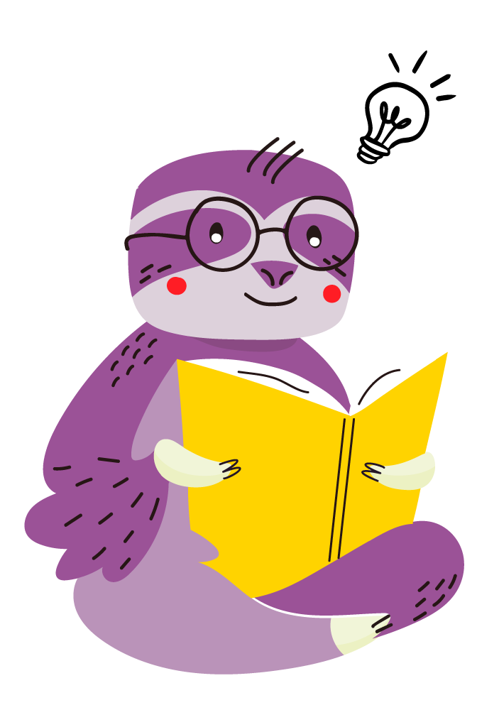
O QUE APRENDEMOS HOJE?
Identificamos e apreciamos a música popular brasileira de diferentes épocas.

Slide 14
REFERÊNCIAS
LEMOV, D. Aula nota 10 3.0: 63 técnicas para melhorar a gestão da sala de aula. Porto Alegre: Penso, 2022.
SÃO PAULO (Estado) Secretaria da Educação. Currículo em Ação. Caderno do Professor, Arte, Ensino Fundamental – Anos Iniciais, v. 2. 2023. Disponível em: https://efape.educacao.sp.gov.br/curriculopaulista/wp-content/uploads/2022/06/PROF_miolo_EF_AI_ARTE_V2_01a05.pdf. Acesso em: 31 out. 2024.
SÃO PAULO (Estado) Secretaria da Educação. Currículo Paulista: etapas Educação Infantil e Ensino Fundamental, 2019. Disponível em: https://efape.educacao.sp.gov.br/curriculopaulista/wp-content/uploads/2023/02/Curriculo_Paulista-etapas-Educa%C3%A7%C3%A3o-Infantil-e-Ensino-Fundamental-ISBN.pdf. Acesso em: 31 out. 2024.

Slide 15
REFERÊNCIAS
Lista de imagens e vídeos
Slide 1 – Imagem de capa: SEDUC-SP.
Slides 3, 4, 5, 6, 7, 8 e 11 – © Freepik.
Slide 9 – Armazém 3. O abre alas (Chiquinha Gonzaga) de 1899 Linda e Dircinha. Disponível em: https://www.youtube.com/watch?v=41NMvcONa0I. Acesso em: 31 out. 2024.
Slide 10 – Indie Records. Trem das onze [feat. Demônios da Garoa] - Fundo de Quintal - Ao vivo convida. Disponível em: https://www.youtube.com/watch?v=IgIdKSv6pl8. Acesso em: 31 out. 2024.

